Slide 1

MEDICINA PREVENTIVA Y SOCIAL VI

Slide 2
URBANISMO:
CIENCIA DE CONSTRUIR LAS CIUDADES Y ALREDEDORES CON UN DESARROLLO UNIFICADO. PARA QUE:
1. OFREZCAN EL HÁBITAT MÁS ADECUADO O FAVORABLE.
2. SUS HABITANTES DESARROLLEN SUS FUNCIONES COMERCIALES, CULTURALES, SANITARIAS, INDUSTRIALES, DEPORTIVAS Y ADMINISTRATIVAS, PROCURANDO LA MEJOR DISTRIBUCIÓN DE BIENESTAR SOCIAL EN DICHOS CENTROS DE POBLACIÓN.

Slide 3
URBANISMO
GRIEGO Y ROMANO.
HIPÓDAMO DE MILETO ARQUITECTO GRIEGO CONSIDERADO COMO EL PADRE DEL URBANISMO, PLANIFICÓ PRIENE Y EL PIREO, IMPORTANTES ASENTAMIENTOS GRIEGOS Y DEFENDIÓ EL DISEÑO GEOMÉTRICO DE LAS CIUDADES.
LOS ROMANOS CONSTRUYERON SUS ARCOS, GIMNASIOS, FOROS Y TEMPLOS MONUMENTALES BAJO UNA ESTRICTA OBSERVACIÓN DE LA GEOMETRÍA URBANÍSTICA.

Slide 4
URBANISMO
LAS CIUDADELAS RELIGIOSAS Y CÍVICAS ROMANAS SE ORIENTARON DE FORMA QUE PROPORCIONARAN UN SENTIDO DE EQUILIBRIO ESTÉTICO, SE TRAZARON CALLES SIGUIENDO UN SISTEMA EN CUADRÍCULA Y LAS VIVIENDAS SE INTEGRARON EN LAS INSTALACIONES CULTURALES, COMERCIALES Y DEFENSIVAS.
SUS CIUDADES SE PLANIFICARON COMO CAMPAMENTOS MILITARES, LOS LLAMARON CASTRA EN SINGULAR (CASTRUM). DISPUESTOS FORMANDO UNA REJILLA DE CALLES RODEADAS POR MURALLAS DEFENSIVAS RECTANGULARES O CUADRADAS

Slide 5
URBANISMO
5. EN LOS SIGLOS V Y XIV LA EUROPA MEDIEVAL PLANIFICÓ SUS CIUDADES ALREDEDOR DE CASTILLOS, IGLESIAS Y MONASTERIOS SIN UN MODELO CONCRETO EN EL DISEÑO Y DISTRIBUCIÓN DE SUS CALLES.

Slide 6
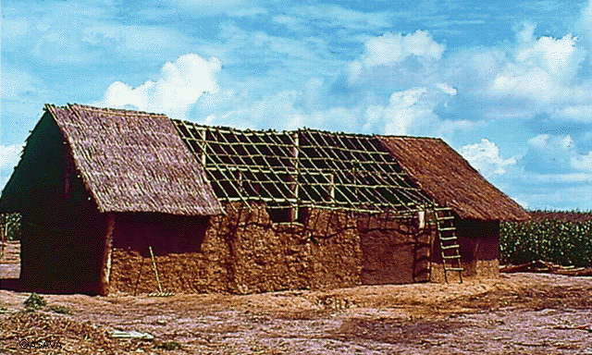
VIVIENDA NEOLÍTICA

Slide 7
URBANISMO:
6. CHINA UTILIZÓ LAS CIUDADES COMO BRAZOS ADMINISTRATIVOS DEL GOBIERNO CENTRAL . EL MODELO LO CONSTITUYÓ CHANG'AN (HOY XI'AN), CAPITAL DE LAS DINASTÍAS HAN Y TANG. DISPOSICIÓN CUADRICULAR RODEADA POR UNA MURALLA DE TIERRA APISONADA DE UNOS 36,7 KM DE CIRCUNFERENCIA, AVENIDAS AMPLIAS. ESTO FUE COPIADO POR CIUDADES BAJO LA INFLUENCIA DE CHINA, EJEMPLO LA CAPITAL IMPERIAL JAPONESA HEIAN (HOY KIOTO), ESTABLECIDA EN EL AÑO 794.

Slide 8
URBANISMO
7. EL URBANISMO RENACENTISTA FUE EL UTILIZADO EN LAS CIUDADES ESPAÑOLAS Y BRITÁNICAS ESTABLECIDAS EN EL NUEVO MUNDO EN LOS SIGLOS XVI Y XVII. LA CIUDAD IDEAL RENACENTISTA, ESPAÑOLA SE ABRÍA EN TORNO A UN ESPACIO CENTRAL O PLAZA MAYOR, ESTE MODELO SE APLICÓ EN LOS DOMINIOS HISPANOS, SIGUIENDO LAS REGLAS RECOGIDAS EN LAS 'LEYES DE INDIAS‘.

Slide 9
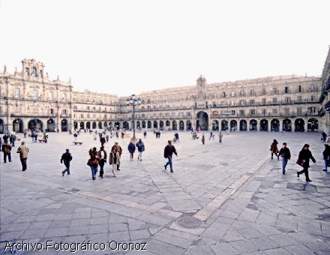
PLAZA MAYOR DE SALAMANCA-ESPAÑA
CONSTRUIDA POR ALBERTO DE CHURRIGUERA 1733 a 1755

Slide 10
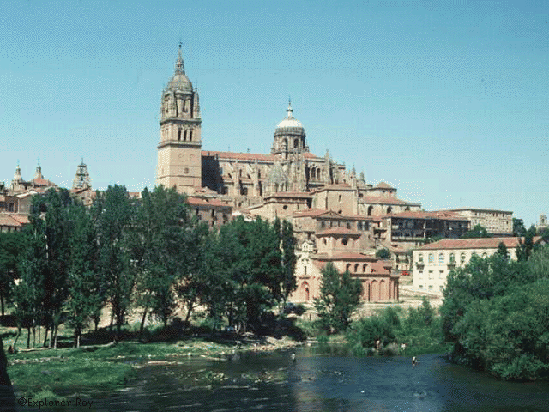
URBANISMO:
CATEDRAL DE SALAMANCA

Slide 11
URBANISMO
8. LA EMULACIÓN DEL CLASICISMO GRECORROMANO POR EL RENECIMIENTO EJEM. LA PLAZA DE LA BASÍLICA DE SAN PEDRO DE ROMA Y LA PLAZA DE SAN MARCOS DE VENECIA. EL DISEÑO URBANO DEL PLAN LONDRES (1666) POR EL ARQUITECTO INGLÉS SIR CHRISTOPHER WREN, Y LAS CALLES DE KARLSRUHE Y MANNHEIM, EN ALEMANIA, SON EJEMPLOS DE GRANDIOSIDAD DE LA ÉPOCA.

Slide 12
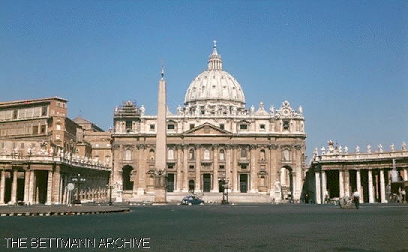
BASÍLICA DE SAN PEDRO DE ROMA MIGUEL ANGEL

Slide 13
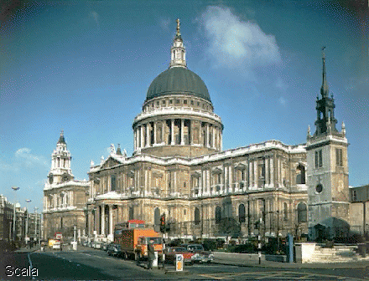
SAINT PAUL’S CATEDRAL EN LONDRES
Christopher Wren

Slide 14
URBANISMO: COMO TAL
EL TÉRMINO FUE FORMALIZADO AL FINALIZAR LA PRIMERA GUERRA MUNDIAL CUANDO SE DICTÓ LA LEY CONVIDENT EN 1919. QUE INTENTABA LA RECONSTRUCCIÓN PLANIFICADA DE LAS CIUDADES DESTRUIDAS DURANTE LA PRIMERA CONFLAGRACIÓN MUNDIAL.

Slide 15
URBANISMO
I. LA ZONIFICACIÓN: REPARTE LOS ESPACIOS EXISTENTES SEGÚN LAS FUNCIONES QUE HAN DE CUMPLIR. ESTAS FUNCIONES PUEDEN SER:
A. Económicas:
a.-NUTRICIO.
b-INDUSTRIAL.
B. RESIDENCIALES:
1.-RESIDENCIALES.
2.-RECREACIONALES.
C. LOS TRAZADOS URBANOS.
1. VIALES. .
D. LOS SERVICIOS URBANOS
1. DE SUB-SUELO
2. DE SUELO.
3. DE VUELO Y MARITIMO

Slide 16
URBANISMO
I. LA ZONIFICACIÓN:
A. Económicas:
a.-Nutricio: ES EL PROPIAMENTE RURAL. SIRVE PARA LA PRODUCCIÓN DE MATERIA PRIMA - GANADERÍA, AGRICULTURA, CAZA Y PESCA, MINERÍA, ECONOMÍA DEL AGUA Y ELECTRICIDAD.
b-INDUSTRIAL: DONDE SE TRANSFORMAN LAS MATERIAS PRIMAS.

Slide 17
URBANISMO
B. RESIDENCIALES:
1.-RESIDENCIALES PROPIAMENTE DICHAS O VIVIENDAS.
2.-RECREACIONALES PARA EL REPOSO, PRÁCTICA DEPORTIVA, TURISMO, CULTIVO DEL OCIO Y PLENO BIENESTAR.

Slide 18
URBANISMO
C. LOS TRAZADOS URBANOS: BUSCAN UNA CONFIGURACIÓN PARA LA BUENA COMUNICACIÓN ENTRE TODOS LOS ESPACIOS. DISEÑANDO VÍAS DE CIRCULACIÓN PRIMARIAS (ANCHAS Y RÁPIDAS); PRINCIPALES Y SECUNDARIAS (O DE CIRCULACIÓN INTERNA ENTRE BARRIADAS Y PLAZAS).
A. VIALES COMO CALLES, CARRETERAS, FERROCARRILES, VÍAS NAVEGABLES, PUERTOS, AEROPUERTOS, CABLES DE ALTA TENSIÓN, TELÉFONOS.

Slide 19
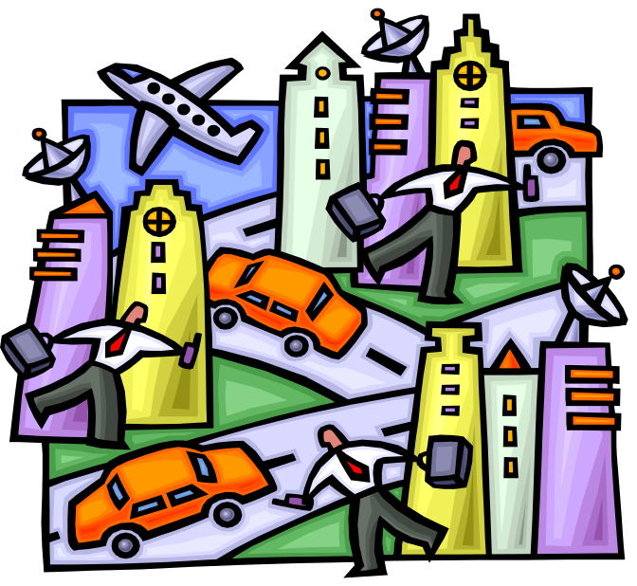
URBANISMO
D. LOS SERVICIOS URBANOS:
DE SUBSUELO.
DE SUELO.
DE VUELO Y MARITIMO.

Slide 20
URBANISMO
LOS SERVICIOS URBANOS:
DE SUBSUELO: CANALIZACIÓN DE AGUAS, ALCANTARILLADO, RED ELÉCTRICA, TELÉFONOS, GAS, LOCALES DE TRÁNSITO, ACCESO A FERROCARRILES SUBURBANOS, APARCAMIENTOS SUBTERRÁNEOS, PASOS SUBTERRÁNEOS, ZONAS COMERCIALES.
DE SUELO: PAVIMENTACIÓN Y SERVICIO DE VÍAS.
DE VUELO y MARITIMO: PROCURA TRANSPORTE SEGURO, RÁPIDO Y CÓMODO CON EL EXTERIOR.

Slide 21
Actividades Molestas:
OCASIONAN INCOMODIDAD POR LOS RUIDOS, VIBRACIONES, HUMOS, GASES, VAPORES, MALOS OLORES, POLVOS, ETC., QUE GENERAN. EJEMPLO LA CONSTRUCCIÓN, TABOGUILLA, CEMENTERAS.

Slide 22
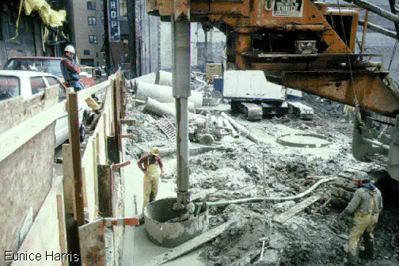
CONSTRUCCIÓN

Slide 23
ACTIVIDADES INSALUBRES:
SON LAS QUE DESPRENDEN O EVACUAN PRODUCTOS QUE PUEDEN PERJUDICAR LA SALUD HUMANA, EJEMPLO, EL RIEGO AÉREO DE PLAGUICIDAS EN LAS BANANERAS, PRODUCCIÓN DE ARROZ, ETC.

Slide 24
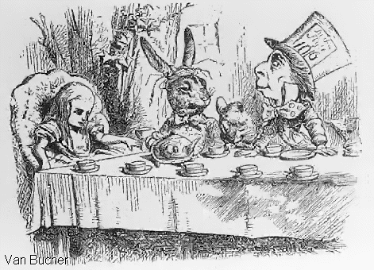
INTOXICACIÓN POR MERCURIO “SOMBRERERO LOCO EN ALICIA EN EL PAÍS DE LAS MARAVILLAS”

Slide 25
ACTIVIDADES NOCIVAS:
SON LAS QUE DESPRENDEN O EVACUAN PRODUCTOS QUE PUEDEN PERJUDICAR LA SALUD ANIMAL, FORESTAL O DEL MEDIO AMBIENTE EJEMPLO, EL RIEGO AÉREO DE PLAGUICIDAS, ELIMINACIÓN DE SUSTANCIAS TÓXICAS POR INDUSTRIAS A RIOS O MARES , ETC.

Slide 26
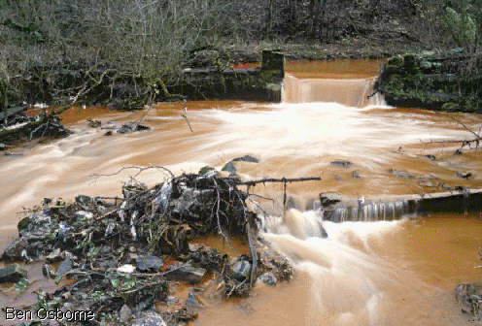
ACTIVIDADES NOCIVAS:

Slide 27
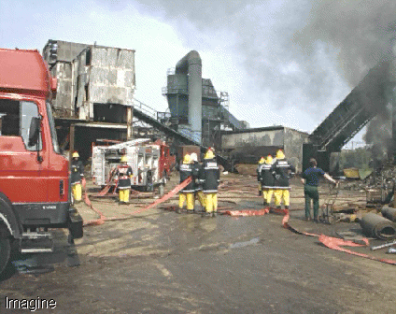
ACTIVIDADES PELIGROSAS

Slide 28
CARACTERISTICAS DE UNA CIUDAD SANA SEGÚN EL PROYECTO OMS.
ENTORNO FÍSICO LIMPIO Y SEGURO, GENERAL Y LABORAL.
NECESIDADES BÁSICAS, CUBIERTAS PARA TODAS LAS PERSONAS.
AUSENCIA DE EXPLOTACIÓN.
PRESENCIA DE UNA COMUNIDAD FUERTE, INTEGRADA Y CON APOYO MUTUO.
ALTO GRADO DE PARTICIPACIÓN PÚBLICA EN LA ADMINISTRACIÓN LOCAL Y MUNICIPAL.
CELEBRACIÓN DE TRADICIONES HISTÓRICO-CULTURALES.
COMUNICACIÓN E INFORMACIÓN PERMANENTE.

